Slide 1
«ПАТРИОТИЗМ БЕЗ ГРАНИЦ: создание и внедрение кластерной модели реализации патриотического воспитания в образовательных организациях Горнозаводского управленческого округа Свердловской области в условиях инновационного воспитательного пространства ГАПОУ СО «Нижнетагильский педагогический колледж №2»
ЮЖАКОВА ЮЛИЯ ИГОРЕВНА, советник директора по воспитанию и взаимодействию с детскими общественными объединениями, методист Окружного центра патриотического воспитания и допризывной подготовки ГАПОУ СО «Нижнетагильский педагогический колледж №2»
ГУСЕЙНОВА НАТАЛЬЯ БОРИСОВНА, заместитель директора по социально – педагогической работе ГАПОУ СО «Нижнетагильский педагогический колледж № 2»

Slide 2
Преимущества кластерной модели патриотического воспитания
СИНЕРГИЯ РЕСУРСОВ
ИНТЕГРАЦИЯ ПРОГРАММ
Объединение ресурсов и усилий различных организаций для достижения общей цели
Создание единой системы патриотического воспитания, охватывающей различные
сферы жизни
ИНДИВИДУАЛЬНЫЙ ПОДХОД
Разработка программ, учитывающих потребности и интересы
различных групп населения
РазвитиеВоспитаниеРазвитиеВоспитаниеРазвитиеВоспитаниеРазвитиеВоспитаниеРазвитие Воспитание

Slide 3
Структура кластерной модели патриотического воспитания
ВЕКТОР
Дошкольные образовательные организации
Проект «Дошколятам о важном»
ВЕКТОР
Общеобразовательные организации
Площадка
ВЕКТОР
Родители
(законные представители)
Портал по воспитанию
ВЕКТОР
Организации среднего профессионального образования
Реализация плана работы в рамках деятельности ОЦПВиДП
«Я патриот»
«Я в теме»
РазвитиеВоспитаниеРазвитиеВоспитаниеРазвитиеВоспитаниеРазвитиеВоспитаниеРазвитие Воспитание

Slide 4
Этапы внедрения кластерной модели
АНАЛИЗ ПОТРЕБНОСТЕЙ
1
Определение актуальных задач
патриотического воспитания.
2
ФОРМИРОВАНИЕ КЛАСТЕРА
2
Объединение заинтересованных
организаций и институтов.
РАЗРАБОТКА ПРОГРАММ
3
Создание комплексных программ
патриотического воспитания.
4
РЕАЛИЗАЦИЯ МЕРОПРИЯТИЙ
Проведение образовательных,
культурных и социальных мероприятий.
ОЦЕНКА ЭФФЕКТИВНОСТИ
5
Мониторинг и анализ результатов
работы кластера.
РазвитиеВоспитаниеРазвитиеВоспитаниеРазвитиеВоспитаниеРазвитиеВоспитаниеРазвитие Воспитание

Slide 5
Структура патриотического кластера
Вектор работы с детьми дошкольного возраста
Вектор работы с обучающимися общеобразовательных учреждений
Вектор работы с обучающимися организаций среднего профессионального образования
Вектор работы с родителями (законными представителями)
РазвитиеВоспитаниеРазвитиеВоспитаниеРазвитиеВоспитаниеРазвитиеВоспитаниеРазвитие Воспитание

Slide 6
Устойчивость результатов проекта
Системный подход
Методическая поддержка
Общественная поддержка
Техническая поддержка
Контроль качества
Ресурсная база
РазвитиеВоспитаниеРазвитиеВоспитаниеРазвитиеВоспитаниеРазвитиеВоспитаниеРазвитие Воспитание

Slide 7
Оценка эффективности и дальнейшее развитие
ПОКАЗАТЕЛИ ЭФФЕКТИВНОСТИ | МЕТОДЫ ОЦЕНКИ
- Уровень патриотической грамотности | - Чек-лист, планировщик и памятка для оценки совместной воспитательной работы
- Уровень вовлеченности обучающихся | - Статистика участия в мероприятиях, анализ контента социальных сетей
- Качество программ и мероприятий | - Экспертная оценка, анализ отзывов, мониторинг результативности, обратная связь с родителями
РазвитиеВоспитаниеРазвитиеВоспитаниеРазвитиеВоспитаниеРазвитиеВоспитаниеРазвитие Воспитание

Slide 8
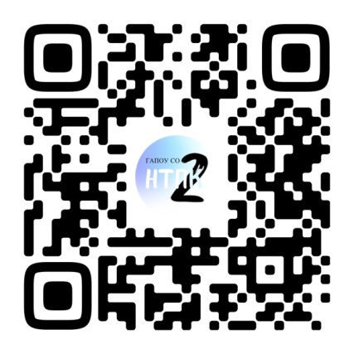
ЮЖАКОВА ЮЛИЯ ИГОРЕВНА, советник директора по воспитанию и взаимодействию с детскими общественными объединениями, методист Окружного центра патриотического воспитания и допризывной подготовки ГАПОУ СО «Нижнетагильский педагогический колледж №2»
ГУСЕЙНОВА НАТАЛЬЯ БОРИСОВНА, заместитель директора по социально – педагогической работе ГАПОУ СО «Нижнетагильский педагогический колледж № 2»

